Slide 1

편의점 음료 판매량
상관 관계 분석
3조: 황제훈,송세용, 엄진호

Slide 2
목 차
프로젝트 진행 개요
데이터 전처리
데이터 분석
데이터 검증
상관관계 분석 결과
상관관계 분석에 따른 결론

Slide 3
1. 프로젝트 진행 개요
목 표
2009~2013년 스포츠 이온음료의 월별 평균 판매량과
다른변수와의 상관 분석
데이터정제
데이터분석
시각화
검증
분석도구
R Studio
분석과정

Slide 4
2. 데이터 전처리
대상 데이터
차음료
건강
음료
비타민
과즙
탄산음료
스포츠이온
에너지

Slide 5
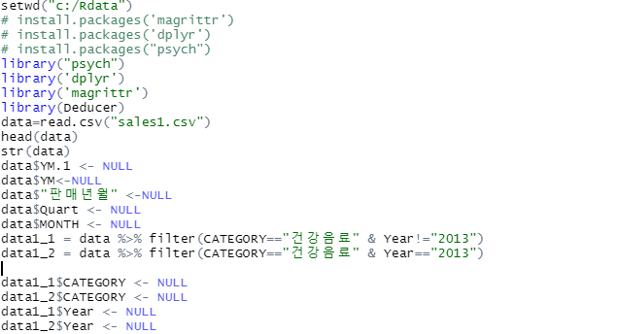
2. 데이터 전처리
1단계
2009~2012년 ‘음료’ 데이터 추출

Slide 6
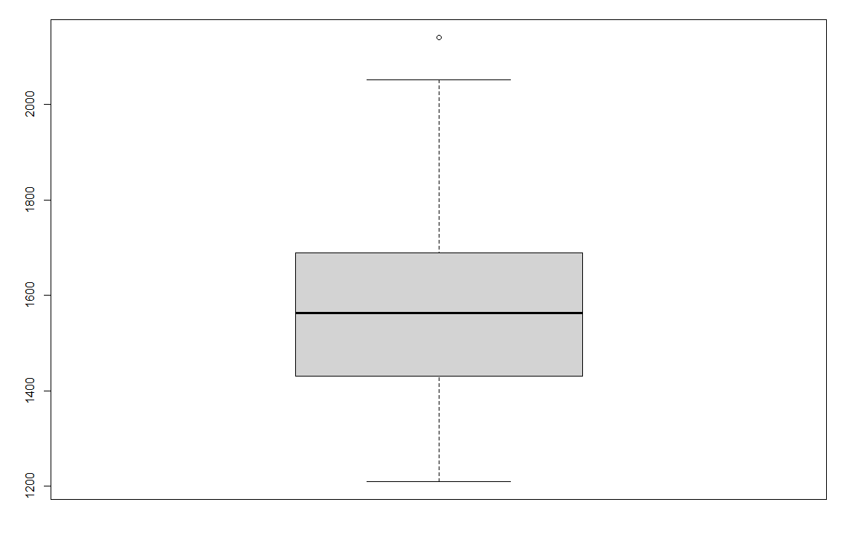
2. 데이터 전처리
1단계
건강음료

Slide 7
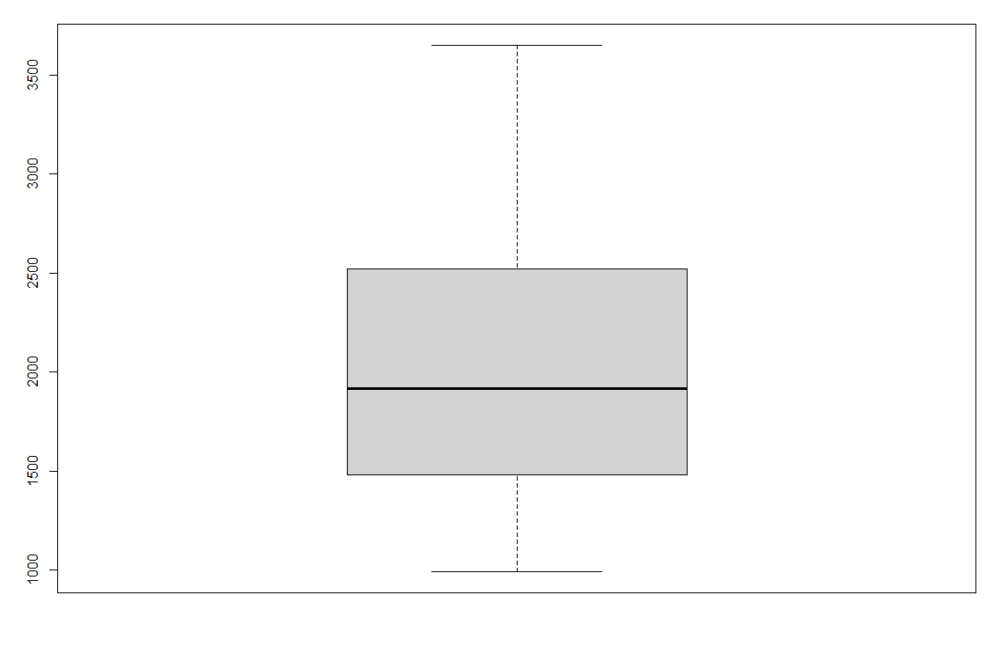
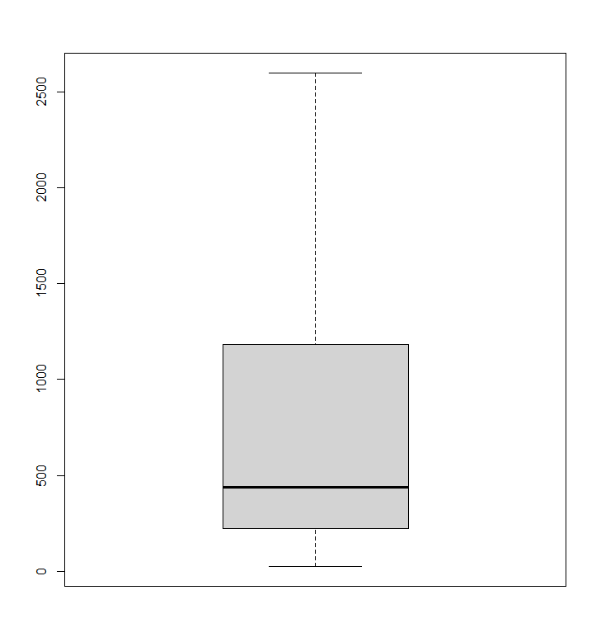
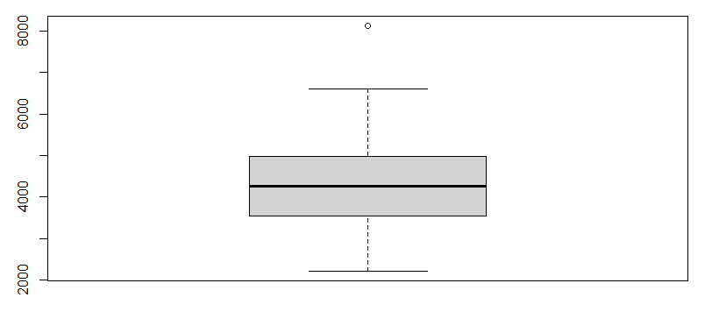
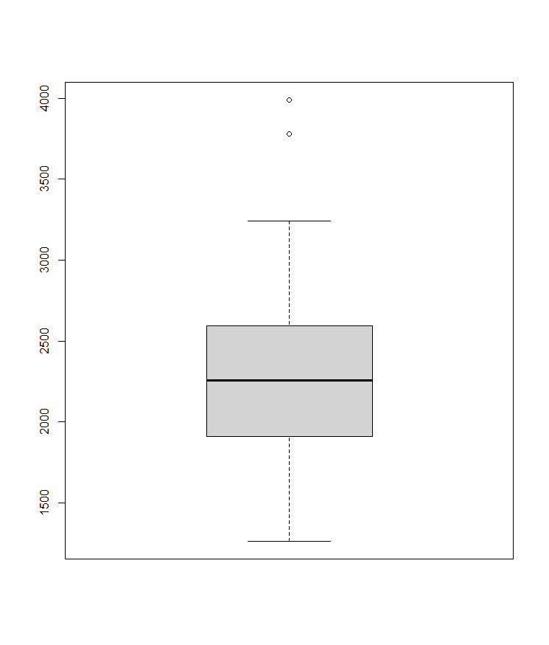
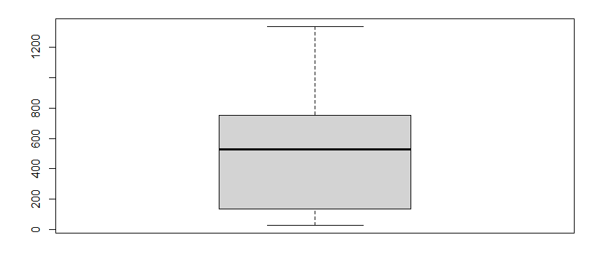
2. 데이터 전처리
2단계
음료 데이터의 이상치 결측치 확인(1/2)
건강음료
과즙음료
에너지음료
일반탄산음료
스포츠,이온 음료
차음료
비타민음료

Slide 8
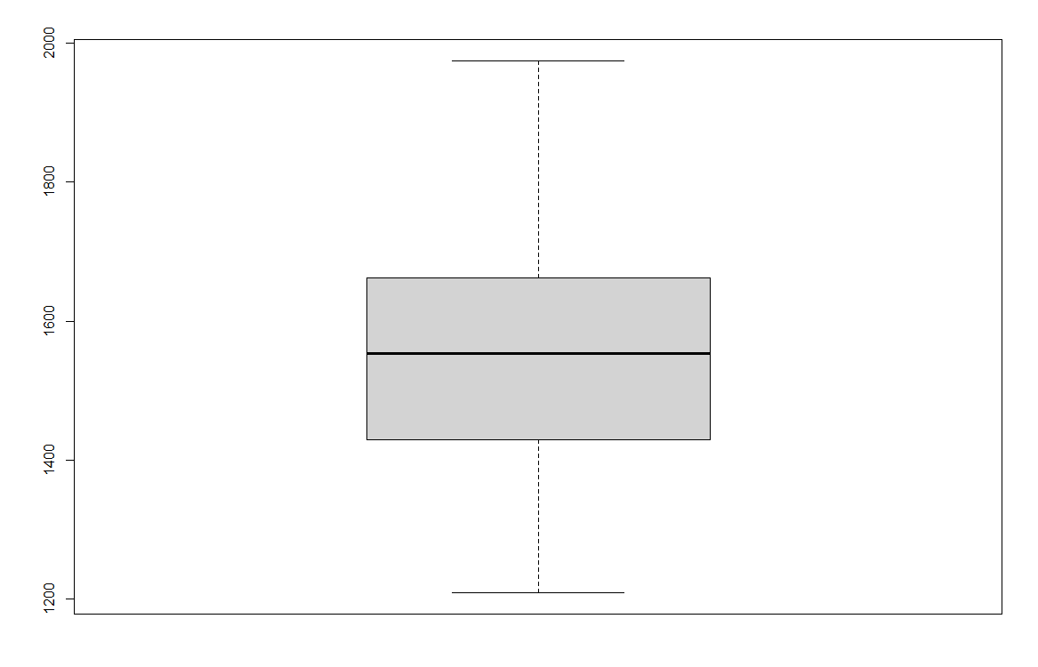
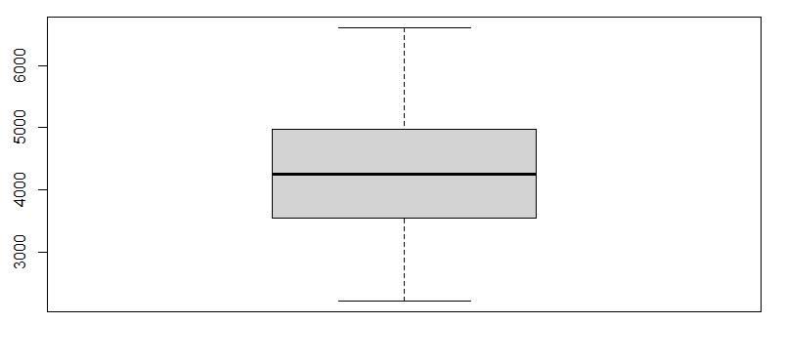
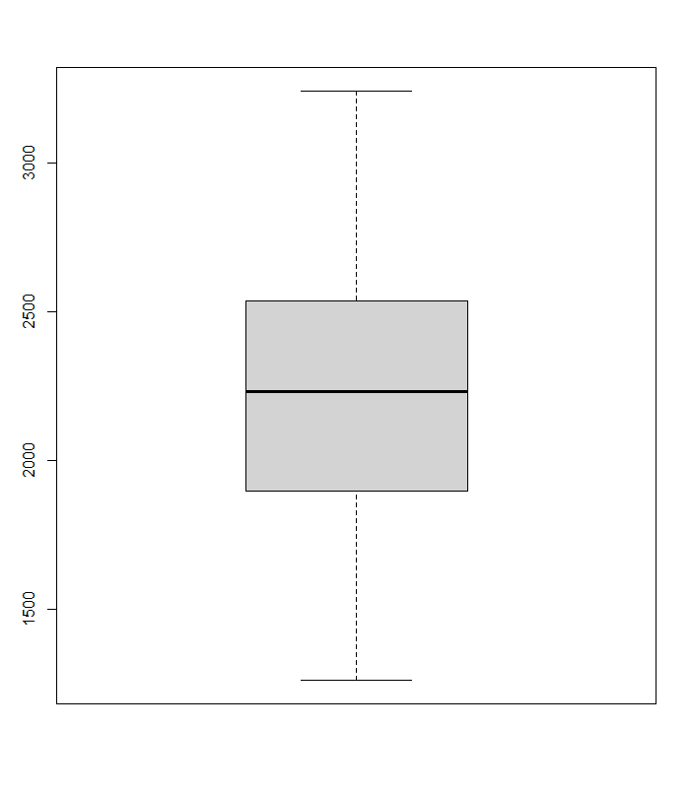
2. 데이터 전처리
3단계
음료 데이터의 이상치 결측치 확인(2/2)
건강음료
일반탄산음료
차음료

Slide 9
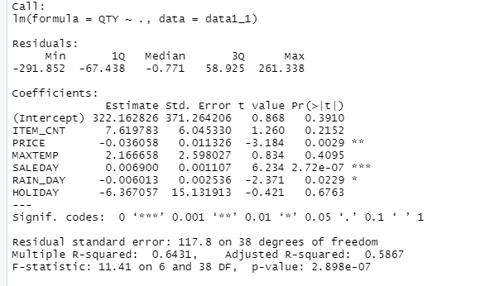
3. 데이터 분석
4단계
음료 판매 데이터의 상관관계 분석
건강음료

Slide 10
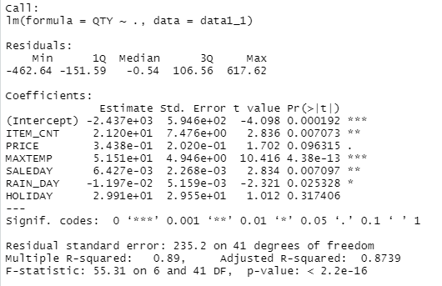
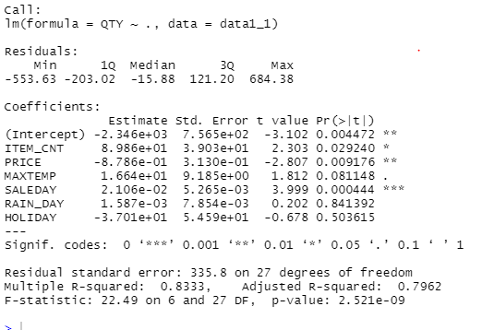
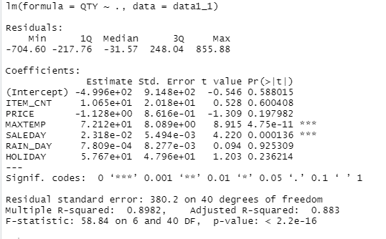
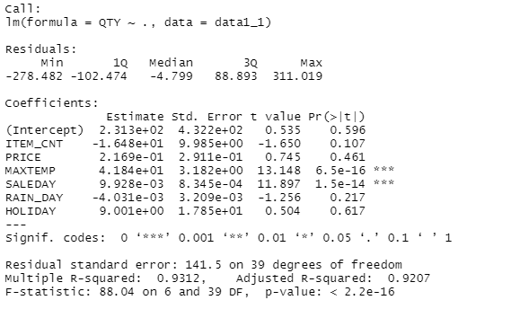
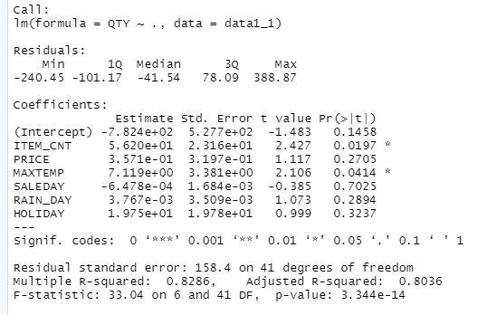
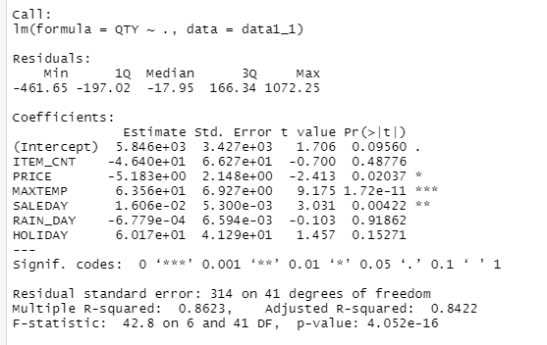
3. 데이터 분석
4단계
음료 판매 데이터의 상관관계 분석
건강음료
과즙음료
에너지음료
일반탄산음료
차음료
비타민음료
스포츠,이온 음료

Slide 11
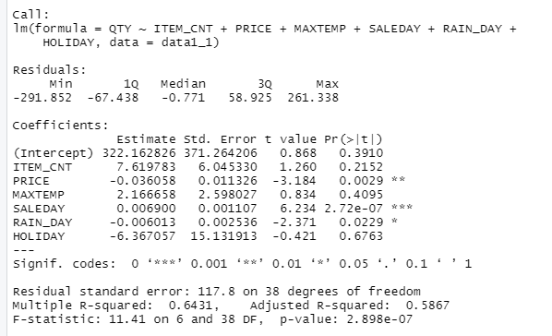
3. 데이터 분석
5단계
회귀식 분석 Stepwise
건강음료

Slide 12
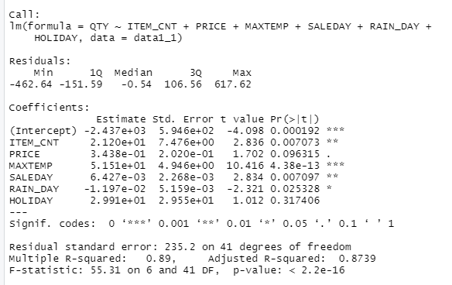
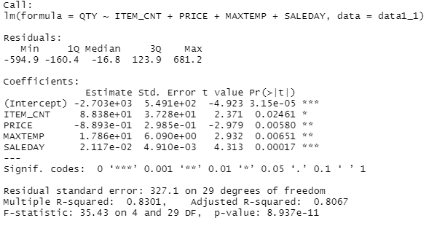
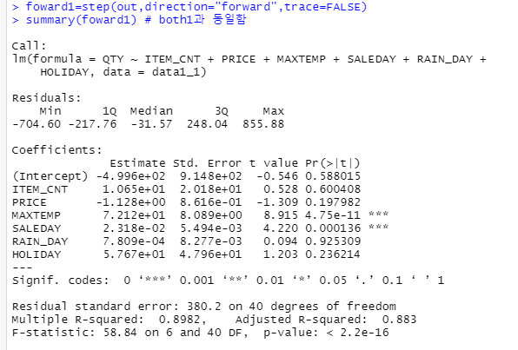
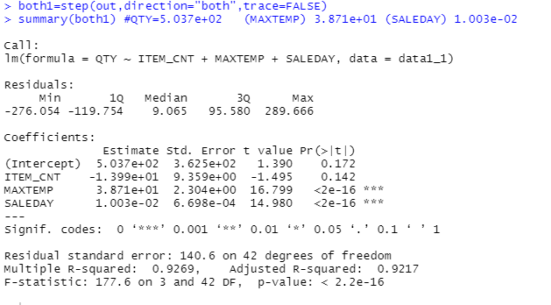
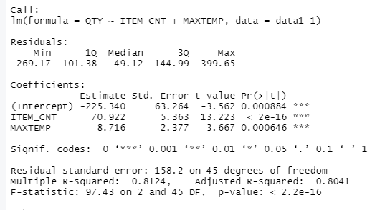
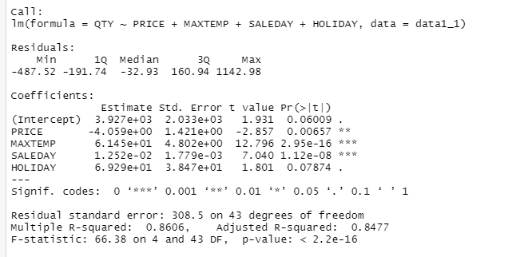
3. 데이터 분석
5단계
회귀식 분석 Stepwise
건강음료
과즙음료
에너지음료
일반탄산음료
차음료
비타민음료
스포츠,이온 음료

Slide 13
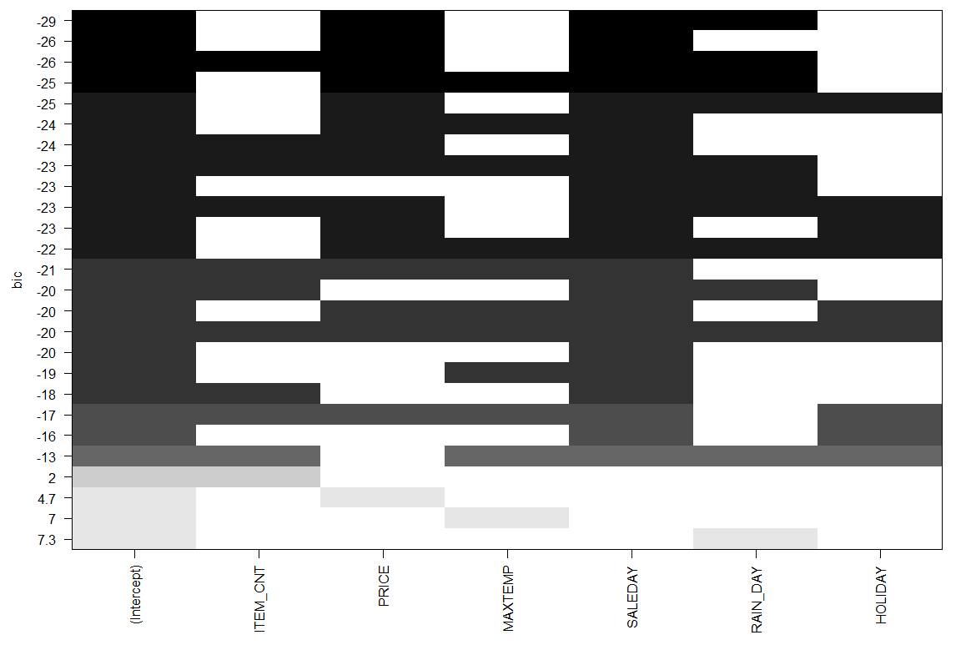
3. 데이터 분석
6단계
회귀식 aic & bic, adjr2, Cp
건강음료
판매 기간이
가장 큰 영향을 주는 변수

Slide 14
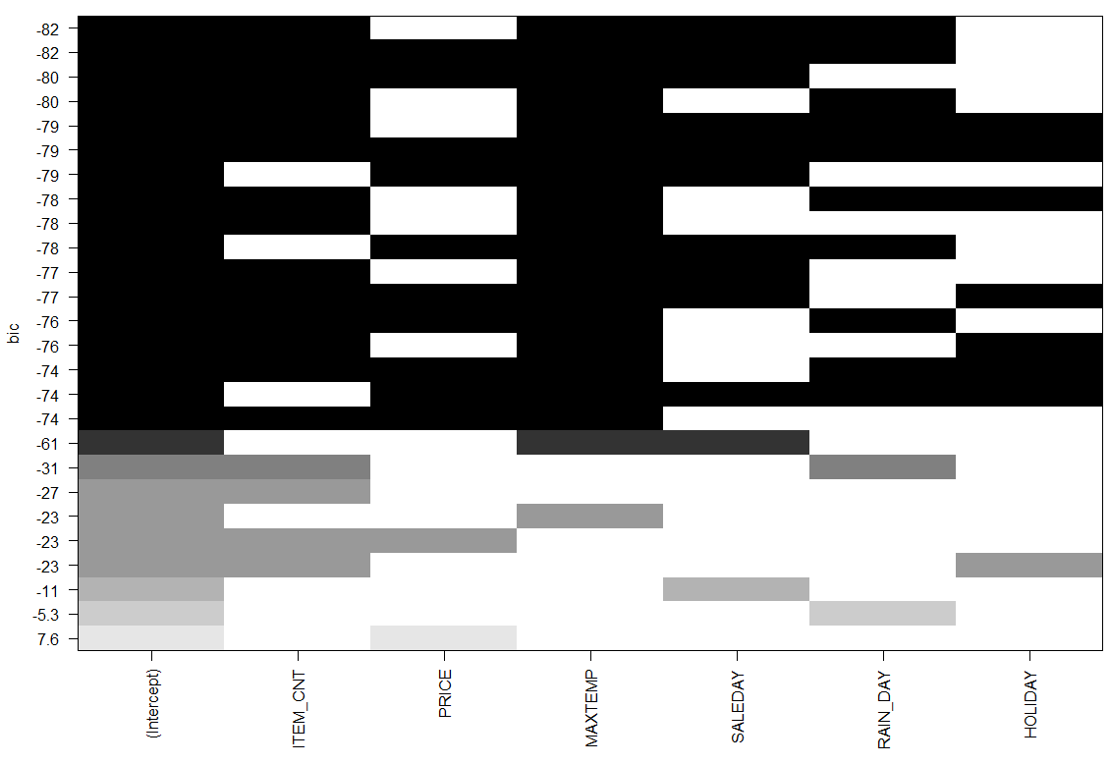
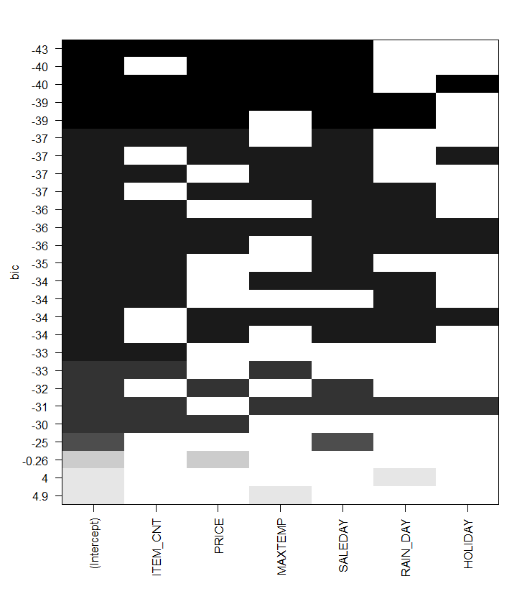
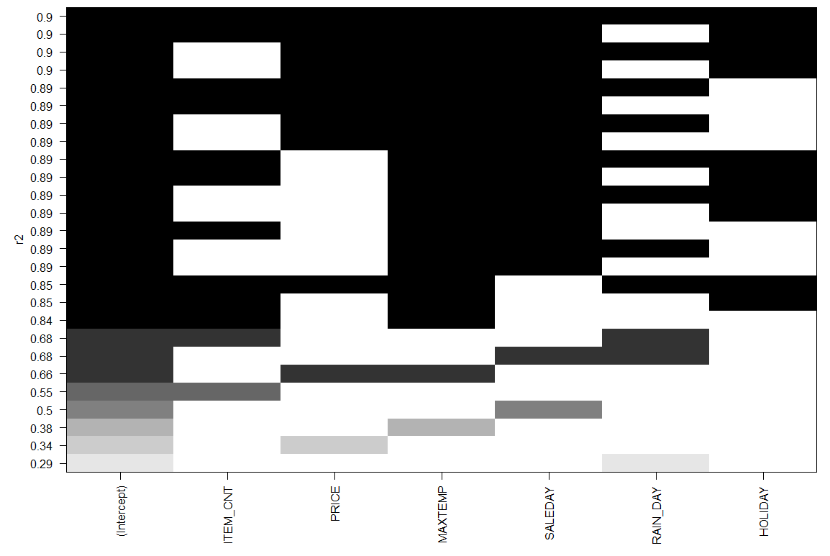
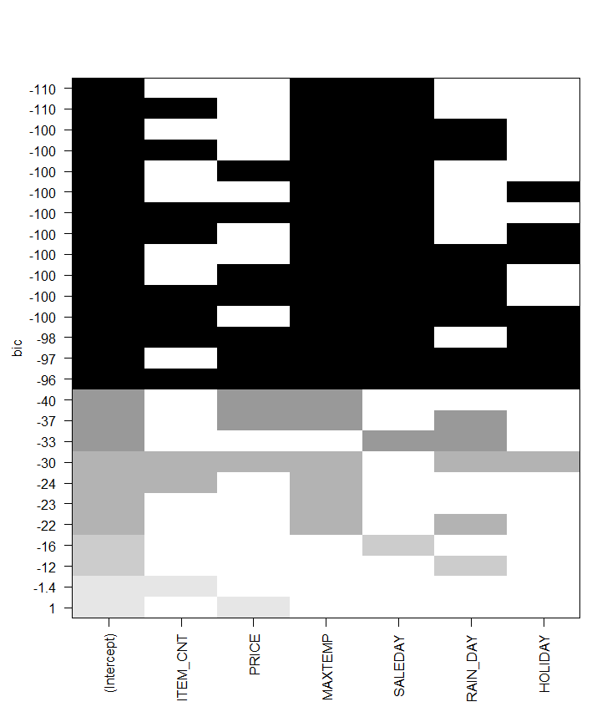
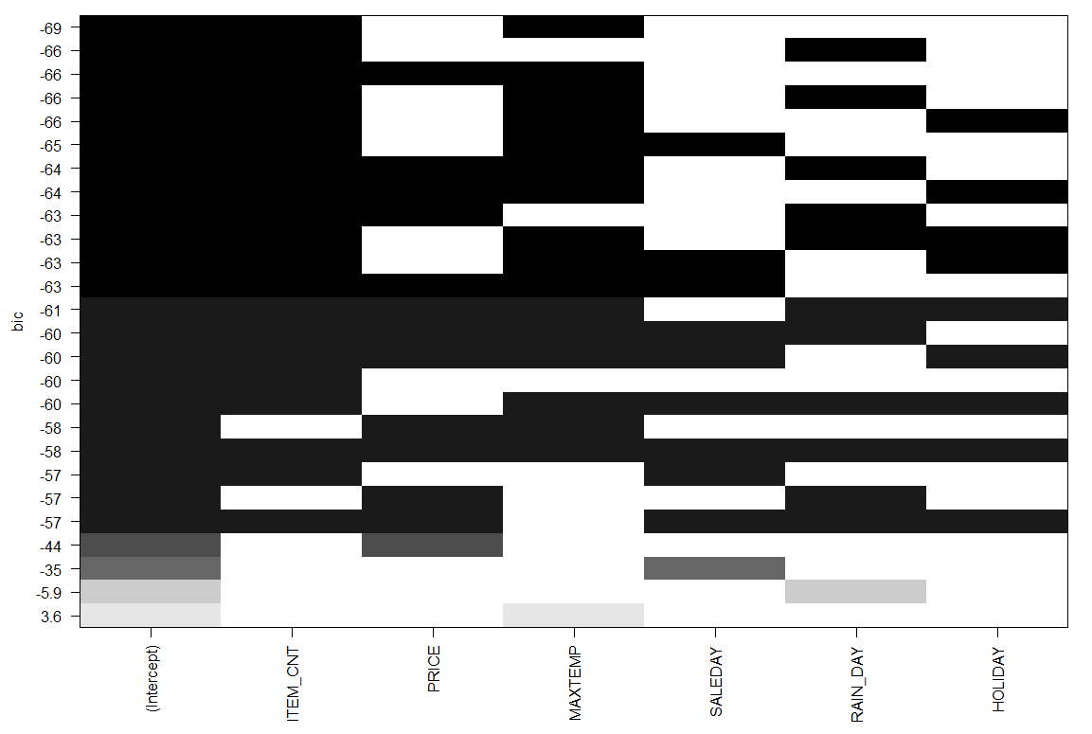
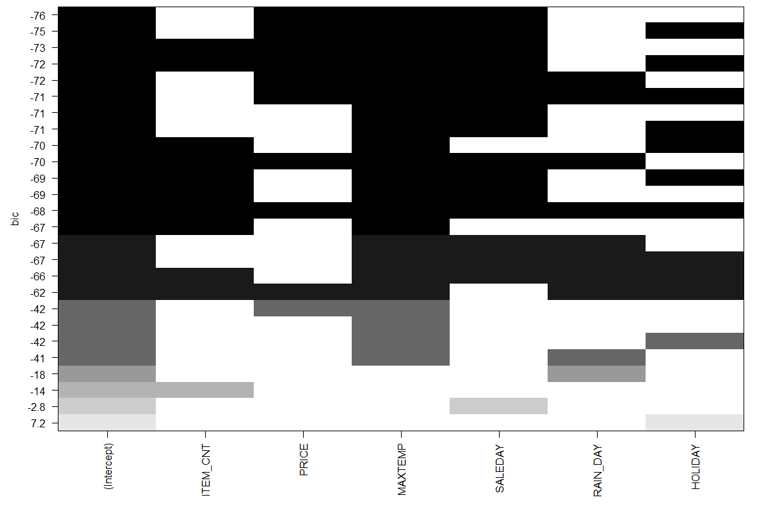
3. 데이터 분석
6단계
회귀식 aic & bic, adjr2, Cp
건강음료
과즙음료
에너지음료
일반탄산음료
차음료
비타민음료
스포츠,이온 음료

Slide 15
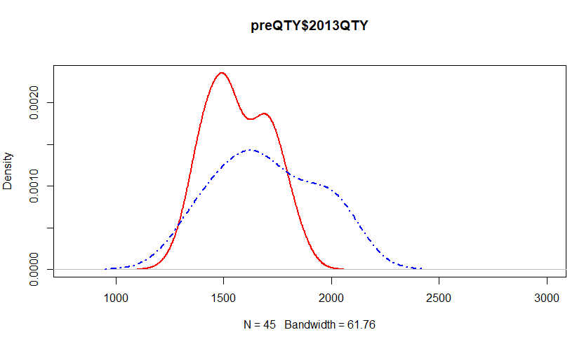
4. 데이터 검증
7단계
09~12년 예측 데이터와 13년 판매량 데이터 비교
건강음료
RED_LINE - 2009~2012
데이터와
BLUE_LINE- 2013
실제 판매량 데이터를
비교하였을때
전체적인 판매량이 증가함
해가 지날수록 모든 음료부문에서 판매량이 증가하는 추세

Slide 16
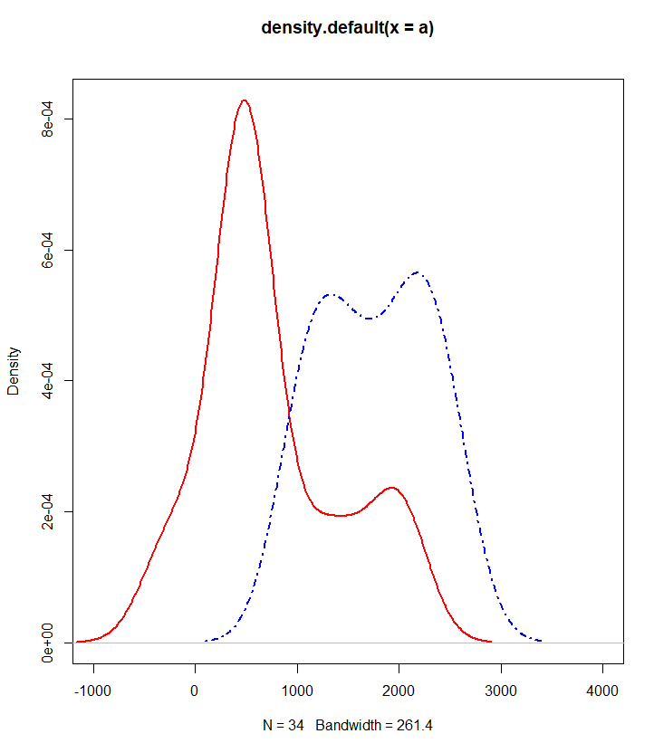
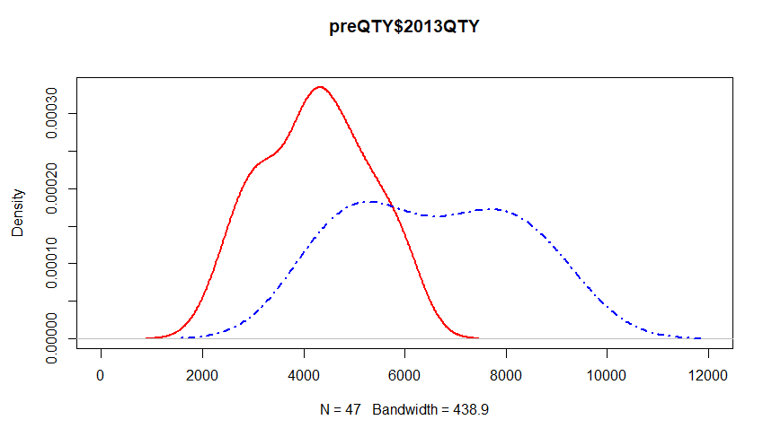
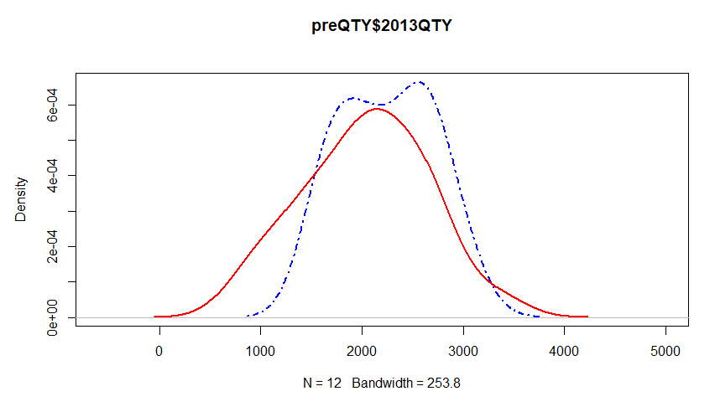
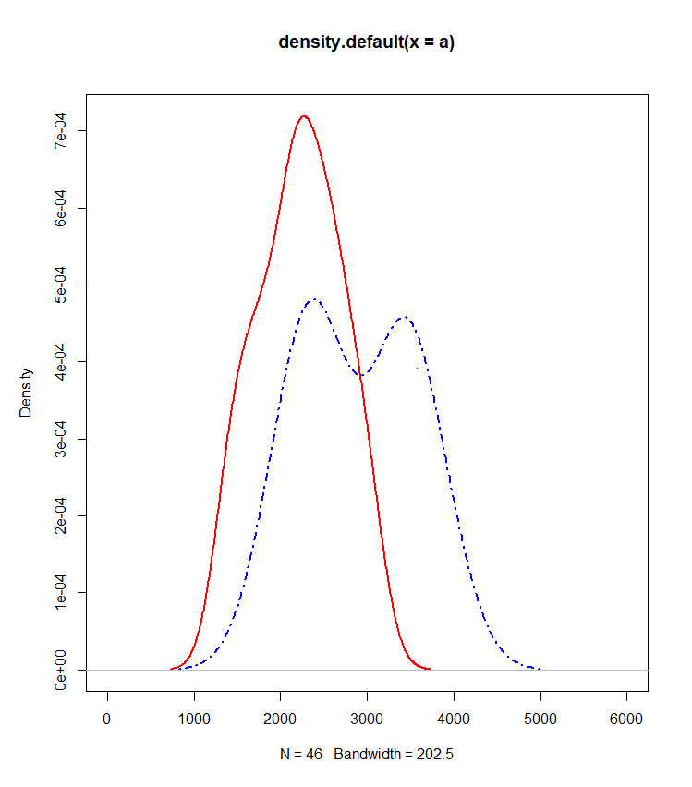
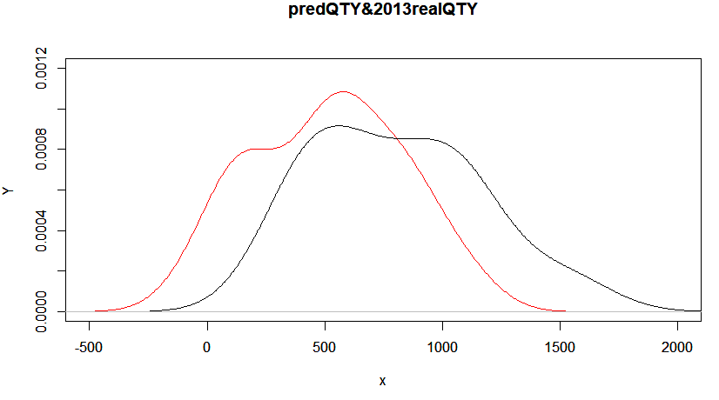
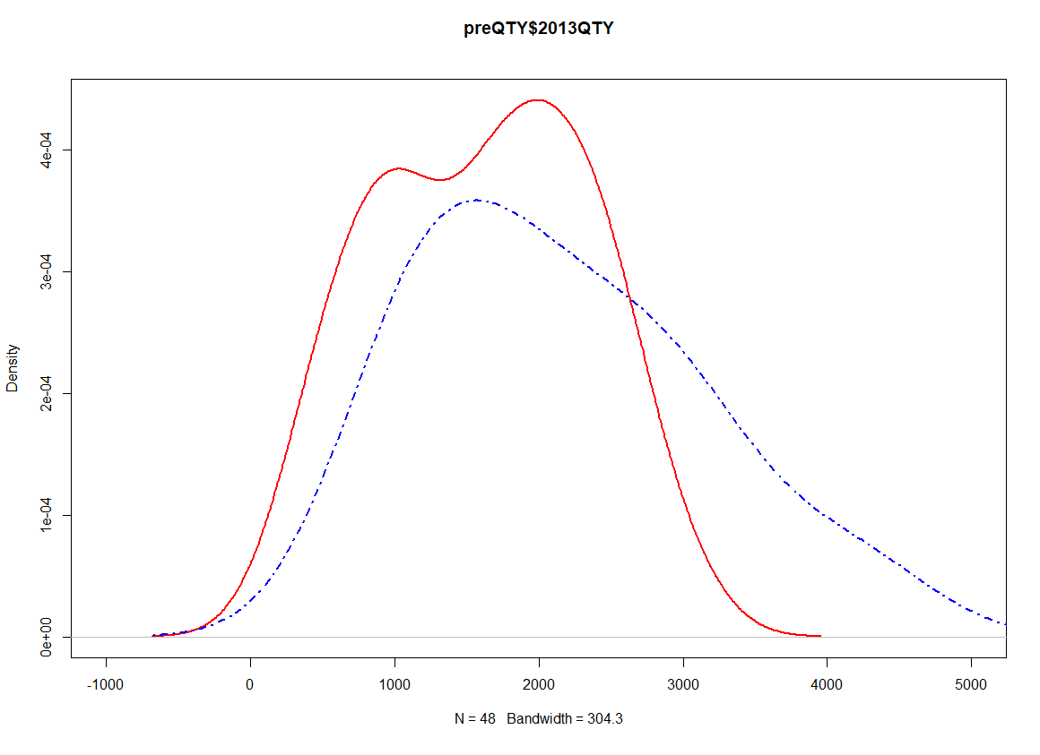
4. 데이터 검증
7단계
09~12년 예측 데이터와 13년 판매량 데이터 비교
건강음료
92.37%
과즙음료
90.26%
에너지음료
42.2%
일반탄산음료
64.67%
종류
정확도
차음료
76.81%
비타민음료
63.57%
스포츠,이온 음료
74.41%

Slide 17
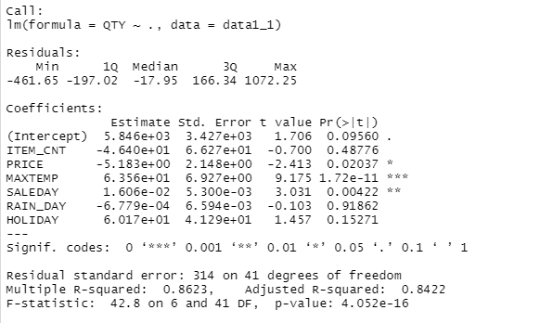
3. 데이터 분석
6단계
회귀식 aic & bic, adjr2, Cp
모든 음료 데이터

Slide 18
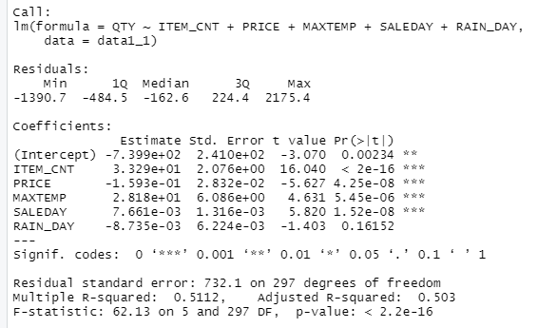
3. 데이터 분석
6단계
회귀식 aic & bic, adjr2, Cp
모든 음료 데이터

Slide 19
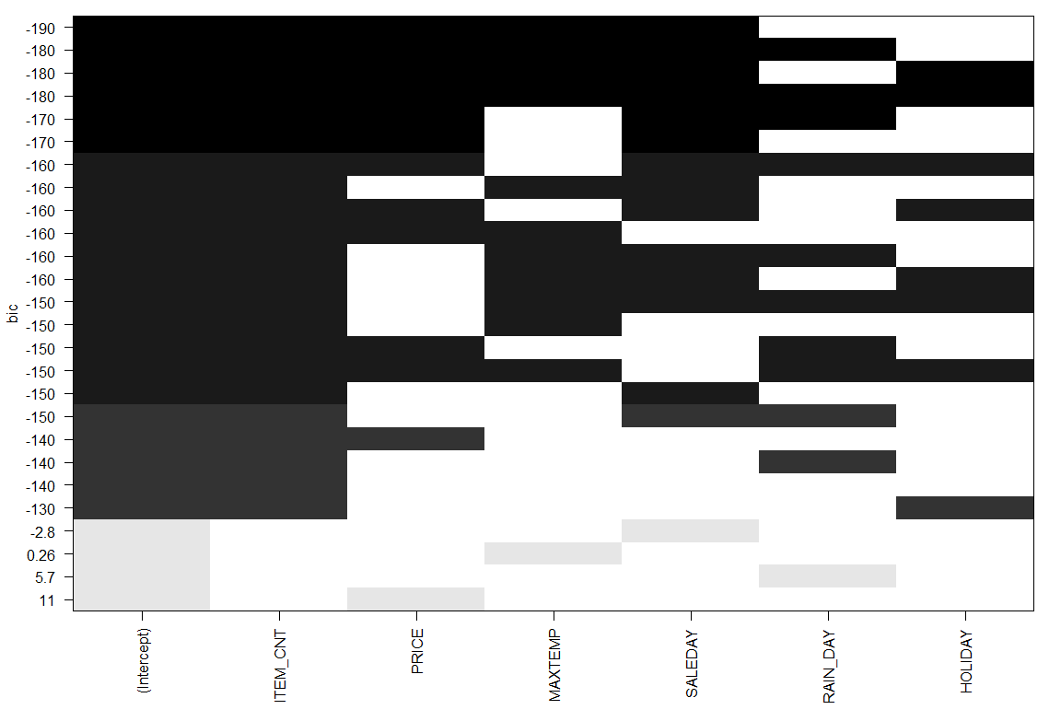
3. 데이터 분석
6단계
회귀식 aic & bic, adjr2, Cp
모든 음료 데이터

Slide 20
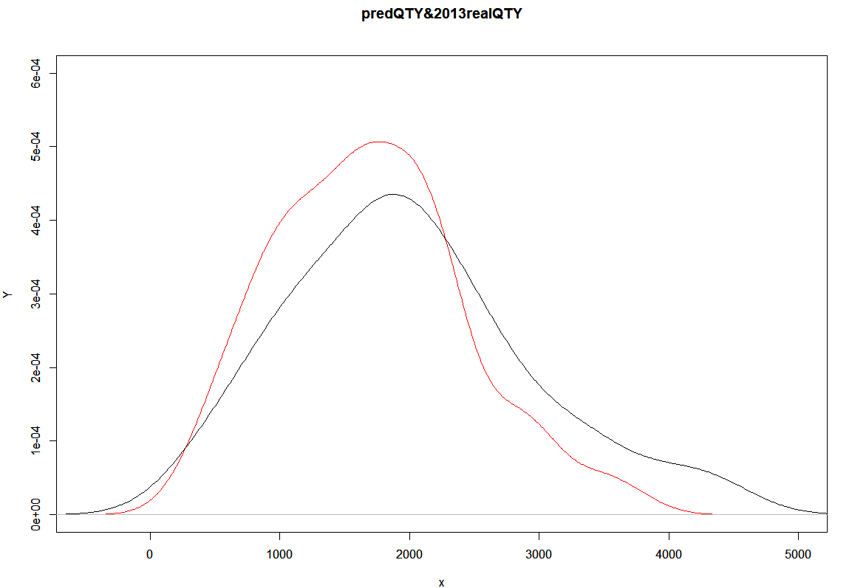
3. 데이터 분석
6단계
회귀식 aic & bic, adjr2, Cp
모든 음료 데이터
85.07%

Slide 21

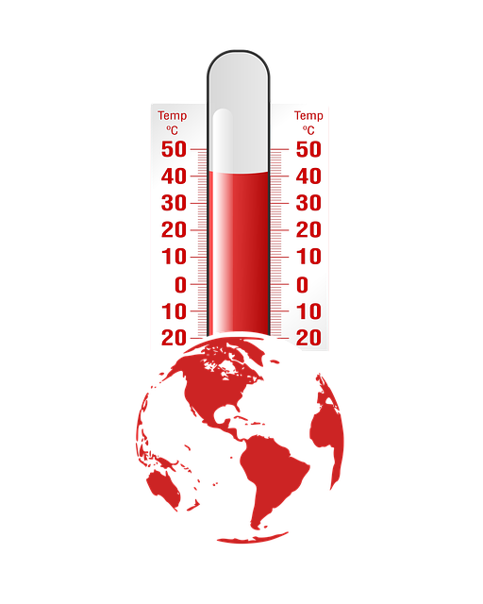



5. 상관관계 분석 결과
■ 기온, 판매일수, 가격, 휴일일수 순으로 상관관계가 높았음.
기 온
판매일수
가격
휴일일수

Slide 22
6. 상관관계 분석에 따른 결론
예측 정확도 평균이 높게 나오면서 R값과 차이가 많이 안나오더라도
분산이 크면 실제 값에서 멀어진 예측 값이 많이 나옴.
데이터가 많아질수록 분산도 줄어들면서 평균에
가까워져 예측 값이 실제 값과 멀어지는 일이 적어짐.
데이터 정규성 P값의 작은 차이가 데이터가 많아
졌을 때 큰 결과 차이를 가져올 수 있음.

Slide 23
Question & Answer

